Slide 1
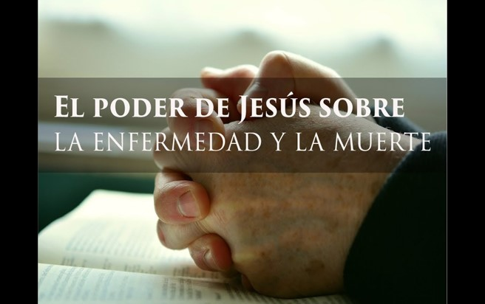
JESÚS RESUCITA A LOS MUERTOS
“Jesús tiene todo el poder, incluso sobre la muerte”

Slide 2
VERSÍCULO CLAVE:
FUNDAMENTO BÍBLICO:
“Jesús, les dijo: Id, haced saber a Juan lo que habéis visto y oído: los ciegos ven, los cojos andan, los leprosos son limpiados, los sordos oyen, los muertos son resucitados, a los pobres es anunciado el evangelio”, Lucas 7:22.
Marcos 5:21-24,35-43; Lucas 7:11-17.

Slide 3
INTRODUCCIÓN
Dios tiene autoridad sobre la vida y la muerte, y tiene todo poder para darnos vida eterna.
En la lección de hoy estudiaremos dos milagros que Jesús realizó durante su ministerio.
Dos preguntas que debemos hacernos: ¿Con cuanta frecuencia creemos que hoy recibiremos un milagro, y cómo respondemos ante la realidad de que Dios tiene poder sobre la vida y la muerte?

Slide 4
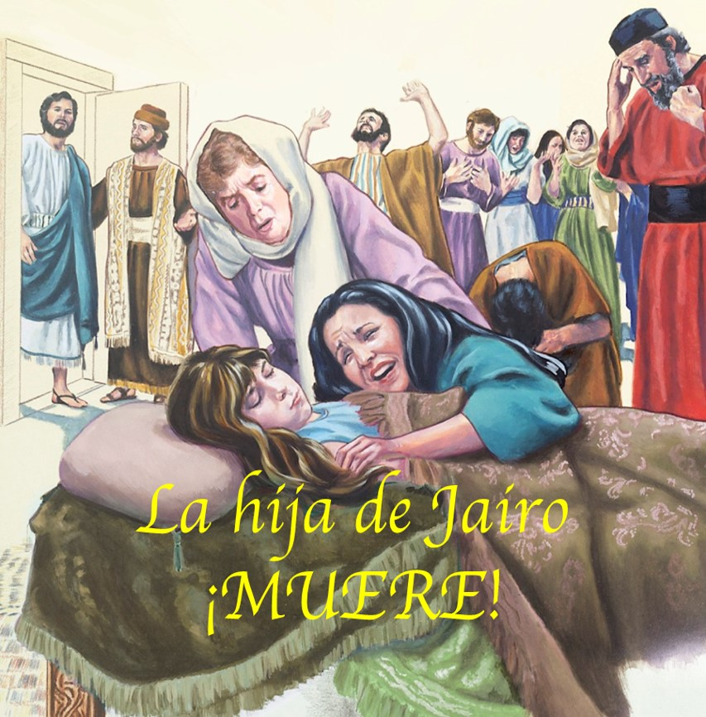
LA SÚPLICA DE UN PADRE
Marcos 5:21-24,35-36.
1

Slide 5
Jairo le pide a Jesús que sane a su hija.
  El era uno de los principales de la sinagoga, V.21,22. “Laicos asignados al cuidado de los asuntos administrativos”.
  El estaba pasando por una gran crisis que un padre puede vivir: “su hija estaba enferma y agonizaba”, V.23.
  El Señor Jesús se dirigió a casa de Jairo, V.24.

Slide 6
Jairo es llamado a una fe extrema con una promesa extrema, V.35,36.
  El recibe la noticia de que su hija había muerto.
    Que ya no hacia falta molestar a Jesús, porque ya nada se podía hacer.
    El temor de Jairo se había vuelto una realidad.
  Jesús le dijo a Jairo que hiciera dos cosas:
    Que no temiera.
    Que creyera solamente.

Slide 7
Aplicación. El temor es una emoción poderosa que puede destruir nuestra fe en Jesús, llenarnos de dudas, desesperación y confusión. La fe debe prevalecer ante nuestros temores.

Slide 8

LA RESPUESTA DE JESÚS
Marcos 5:37-43.
2

Slide 9
Jesús se separó de la multitud para ir a la casa de Jairo, acompañado solamente por Pedro. Jacobo y Juan, V.37-40.
  Allí se encontró con otra gran multitud.
  Allí encontró plañideras profesionales contratadas para llorar.
  Allí Jesús hizo una declaración asombrosa: “La niña no está muerta, sino duerme”.
  Allí las plañideras se burlaron de las palabras de Jesús. Aclaración: “Jesús dijo que la niña estaba muerta, y que la niña volvería a la vida”, Lucas 8:55.

Slide 10
  Jesús resucita a la hija de Jairo, V. 41-43.
  Él despidió a los presentes, quedando Él, los padres, los tres discípulos y la niña.
  Él tomó la mano de la niña y le ordenó que se levantara.
  Al levantarse la niña Él dio dos instrucciones:
    Que no publicaran aquel increíble suceso.
    Que debían alimentar a la niña.

Slide 11
Aplicación. El Señor tiene poder sobre todos los aspectos de la vida, Él nos creó y nos sustenta. Hay que creer en Cristo aun en momentos imposibles.

Slide 12
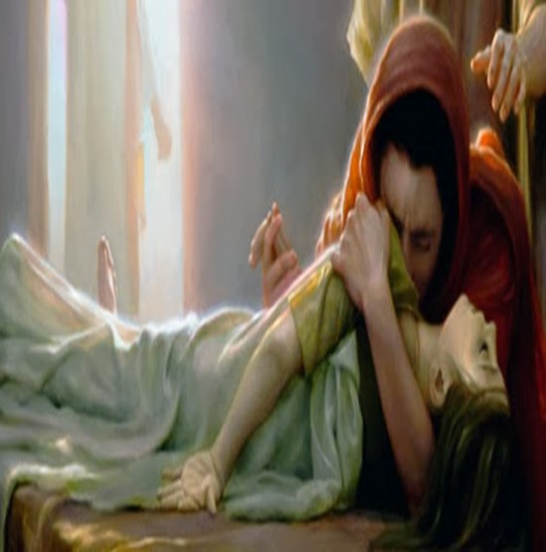
EL HIJO VUELVE A LA VIDA
Lucas 7:11-17.
3

Slide 13
Jesús se encuentra con un cortejo fúnebre en un pequeño poblado llamado Naín, V.11-13.
  El fallecido era hijo único de una mujer viuda.
    Ella quedaría en una condición muy vulnerable.
    Ella quedaría desamparada en una sociedad en donde no tenia manera de ganarse la vida.
    Ella tendría que enfrentar una vida de hambre y soledad, o peor aún.
  El Señor tuvo compasión de ella, le dijo “No llores”.

Slide 14
Jesús resucita al hijo de la viuda de Naín, V.14-17.
  El tocó el féretro y le ordena al joven que se levantara.
  El cuerpo del joven cobró vida.
  El resultado de este milagro:
    Los presentes tuvieron temor, alabaron a Dios y reconocieron que era la mano de Dios.
    La multitud declaró que Dios los había visitado para ayudarlos.
    El V.17 añade que las noticias acerca de Jesús se esparcieron por toda aquella región.

Slide 15
Aplicación. El cristiano debe cultivar el hábito de alabar a Dios constantemente por lo que le provee. Hay que recordar que Dios es nuestra fuente de esperanza.

Slide 16
DISCIPULADO Y
MINISTERIO EN ACCIÓN

Slide 17
Los asuntos de la vida y la muerte nos ofrecen oportunidades para ministrar.
Una oración, un oído atento y algunas obras de compasión pueden ayudar a otros creyentes a sobrellevar los momentos de angustia.
Unas palabras sabias y compasivas pueden dar esperanza y ayuda a los no creyentes que pasan situaciones difíciles.
Ministre con eficacia a los angustiados, o a los que están enfrentando la muerte de un ser querido.

Slide 18


